Slide 1
Animation
Timeline

Slide 2
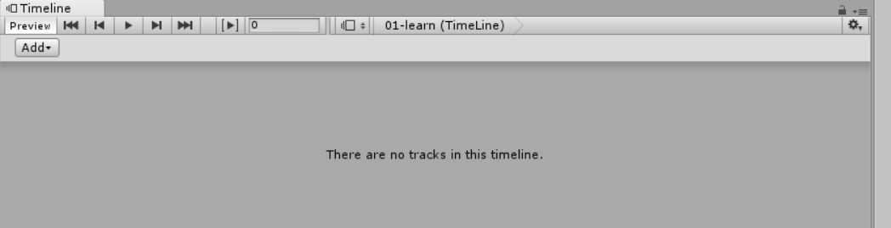
准备工作
创建3d物体 plane,cube和sphere，重置位置
Window-Timeline调出timeline窗口
创建空物体(重命名Timeline），选中，点击timeline窗口下的create，命名01-Learn (或者在文件夹下create-> timeline)
把当前timeline里的gameobject删掉，不需要控制当前游戏物体

Slide 3
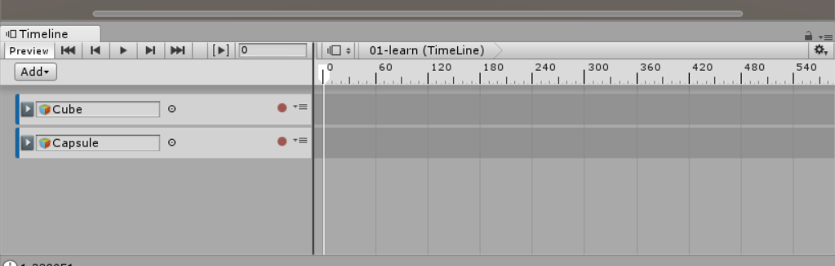
Timeline物体演示
1.把cube物体拖入timeline窗口，选择创建animation-track
2.录制动画，通过改动物体的transform或者颜色等属性，设置关键帧。生成的动画转为clip
3. Sphere可做类似处理
4.由于两个物体生成的动画都是对位置（类似属性）的处理，可以互相拖动，复制，交叉等使用
5.点击曲线可以调节具体细节
6.点击Mute可以暂时屏蔽某个动画

Slide 4
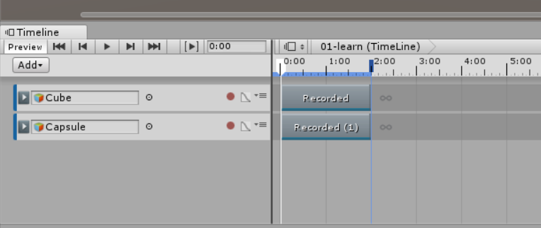
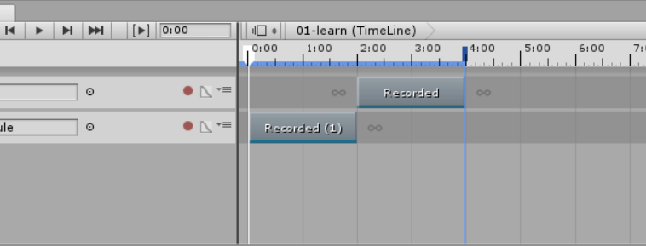
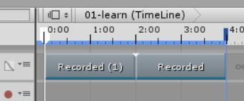
Timeline物体演示
右键可以转为clip-track,方便拖拽，拉伸
Pre-extrapolate

Slide 5
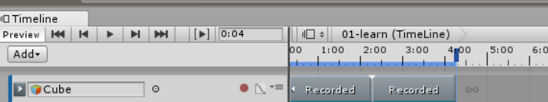
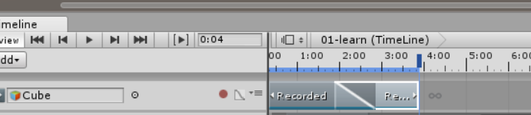
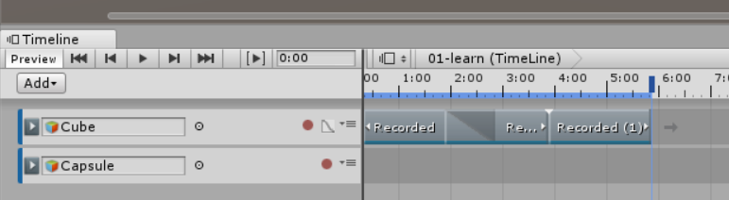
Timeline物体演示
还可以复制和融合（插值运算） 且有些动画，如都是控制transform组件，则可以公用（只要可以拖拽到该轨道，则可以公用）

Slide 6
Timeline物体演示
Pre-extrapolate
None:动画为idle状态（或默认（0，0，0）），hold:动画为最开始的状态直到执行
Loop:循环动画 PingPong:反复来回执行动画 Continue:执行完一次动画后停止，保持不动，直到遇到动画开始执行。
2.post-extrapolate 指的是动画播放完后的操作 与Pre-extrapolate类似

Slide 7
Thanks And Your Slogan Here

